Slide 1
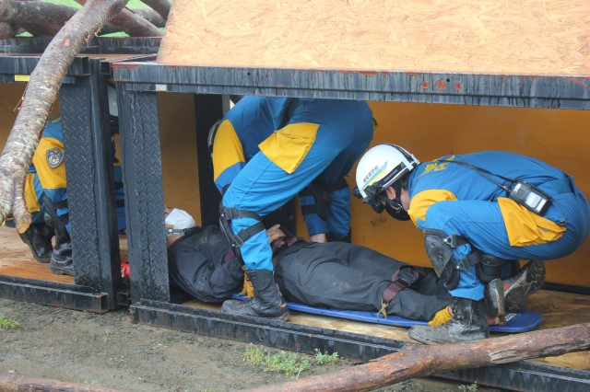
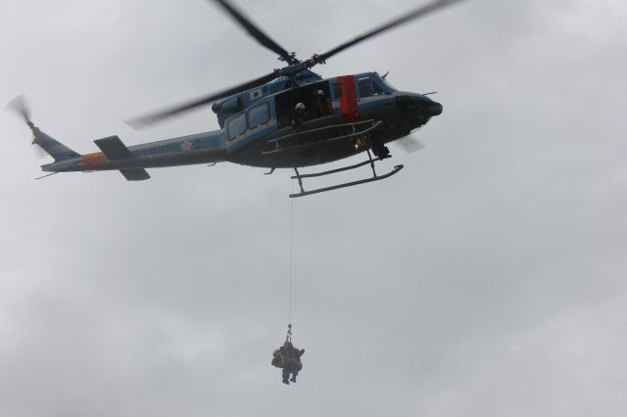
部隊による災害対応訓練
令和４年９月１日（木）、災害対処能力向上のため、広域緊急援助隊と警察航空隊との合同訓練を行いました。
救出救助訓練
ホイスト訓練

Slide 2
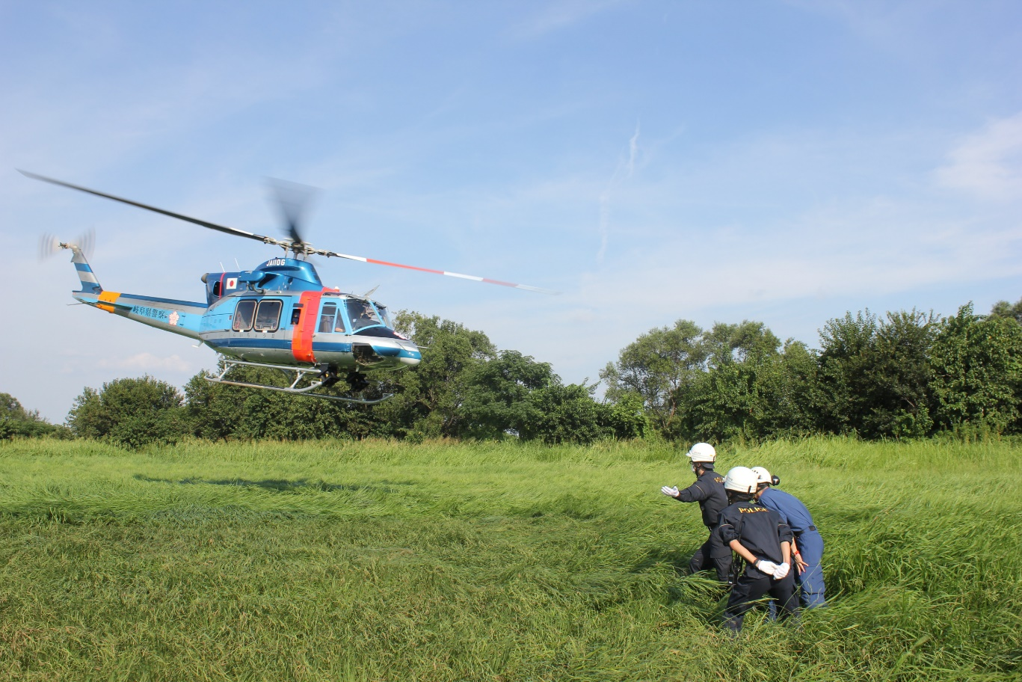
警察航空隊との合同訓練
令和４年９月、災害時等における警察署と警察航空隊との連携強化のため、各地にある警察ヘリの臨時発着場において、合同訓練を行いました。
航空機誘導訓練

Slide 3
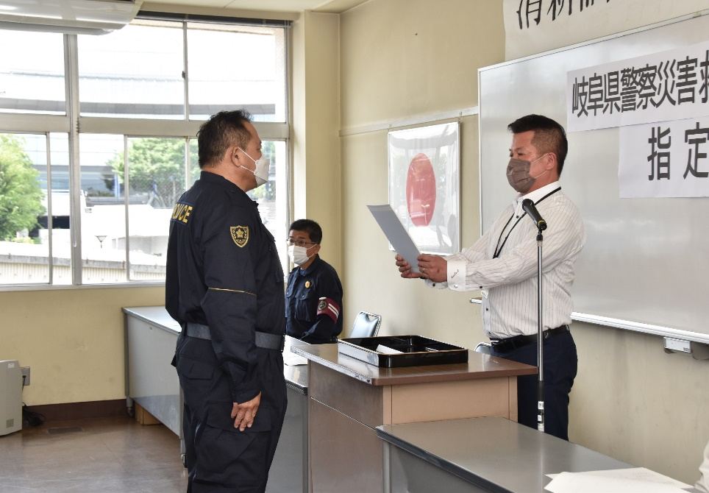
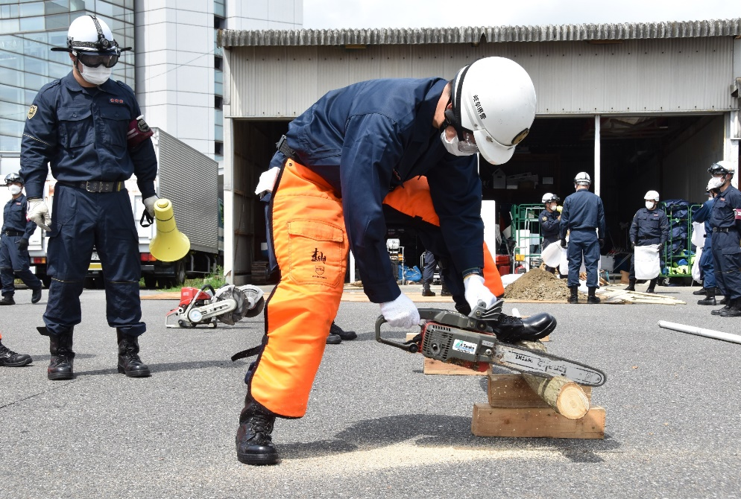
災害救助技術指導員制度
令和４年８月８日（月）、災害対処能力向上のため、災害救助技術に長けた警察官を災害救助技術指導員に指定し、研修会を行いました。
指定式
指導員への研修

